Slide 1
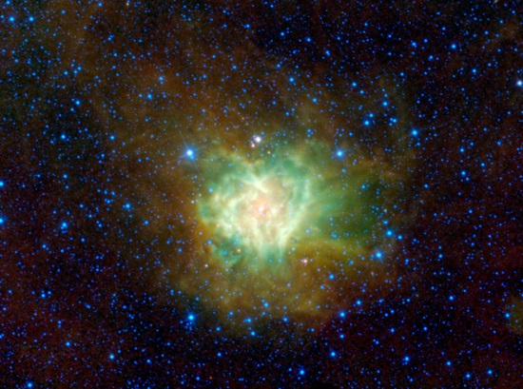
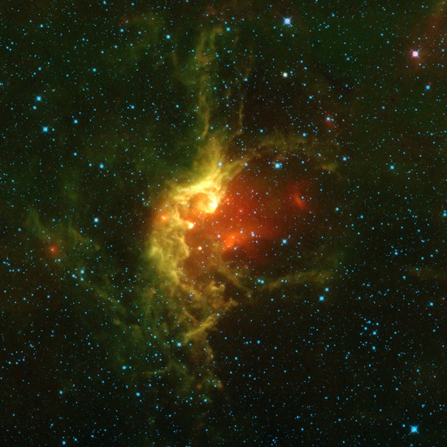
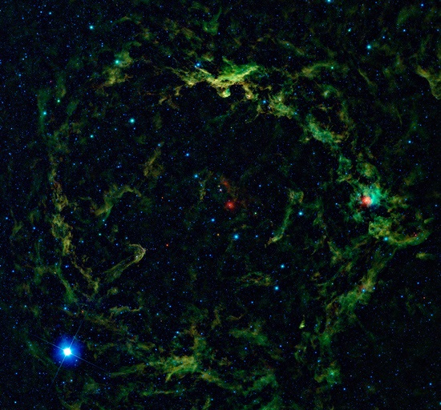
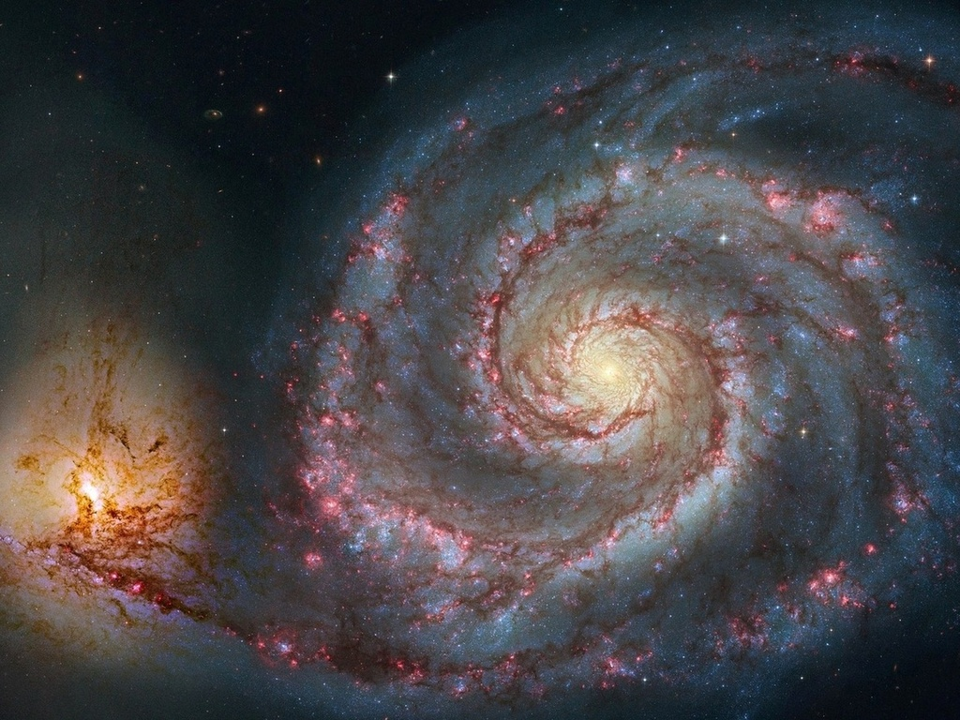
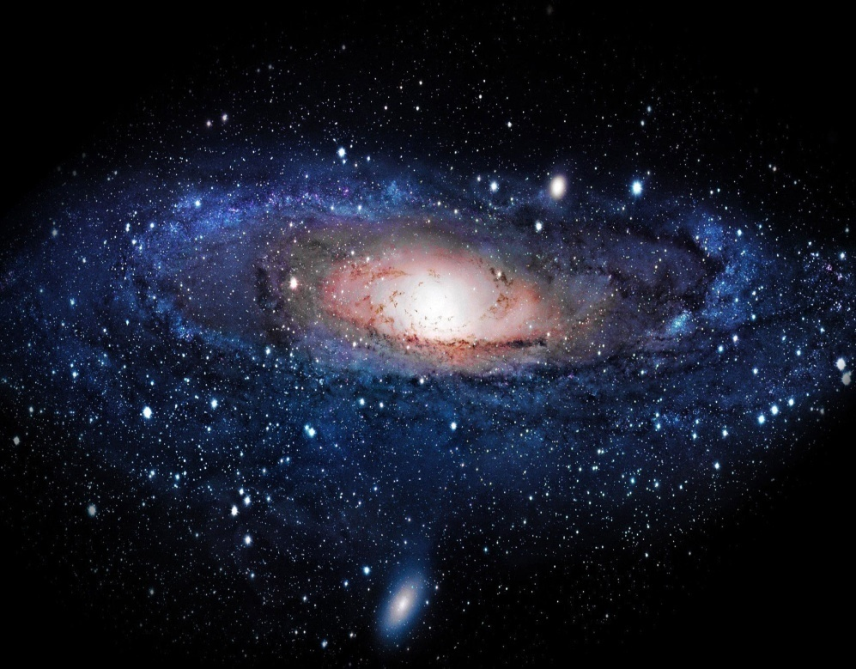
Классификация галактик

Slide 2
Домашнее задание
§ 31, тест

Slide 3
Красное смещение в спектраx галактик
Космологическое (метагалактическое) красное смещение — наблюдаемое для всех далёких источников (галактики, квазары) понижение частот излучения, объясняемое как динамическое удаление этих источников друг от друга и, в частности, от нашей Галактики, то есть как нестационарность (расширение) Метагалактики. Красное смещение для галактик было обнаружено американским астрономом Весто Слайфером в 1912—1914 годах; в 1929 году Эдвин Хаббл открыл, что красное смещение для далёких галактик больше, чем для близких, и возрастает приблизительно пропорционально расстоянию.

Slide 4
Комологическое красное смещение связано с эффектом Доплера, который связывают с движением галактик друг относительно друга, и с расширением пространства согласно ОТО. В наблюдаемое красное смещение от галактик вносит вклад как космологическое красное смещение из-за расширения пространства Вселенной, так и красное или фиолетовое смещения эффекта Доплера вследствие собственного движения галактик. При этом на больших расстояниях вклад космологического красного смещения становится преобладающим.

Slide 5
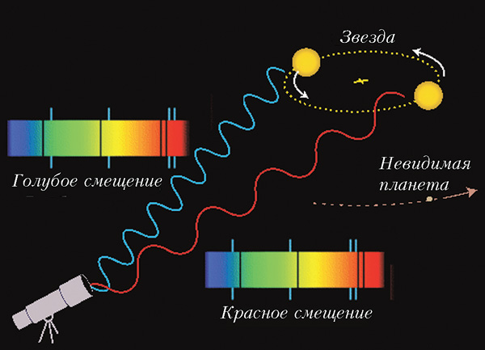

Slide 6
Закон Xаббла
Вселенная расширяется, причем скорость, с которой галактики удаляются друг от друга, пропорциональна расстоянию между ними.
V = H*R
V – скорость «разбегания» галактик
R – расстояние между галактиками
H = (70 – 100)км/(с*кпк) – постоянная Xаббла

Slide 7
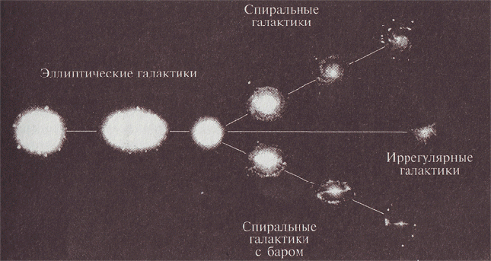
Первая классификация галактик - Эдвин Пауэл Хаббл (американский астроном) - 1926 г. Такую классификацию галактик часто называют камертонной, так как последовательность расположения в ней типов галактик напоминает вилку камертона.

Slide 8
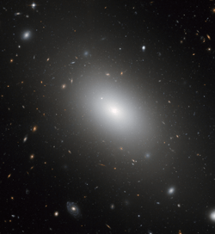
Классификация галактик
Эллиптические галактики (тип Е) составляют 13% от общего числа галактик. Они выглядят как нерезкий круг или эллипс, яркость которого быстро уменьшается от центра к периферии. Полагают, что в центре ярких эллиптических галактик находится массивная черная дыра. Размеры галактик колеблются от от десятых частей до более 100 кпк. Масса может достигать 10¹³ Мʘ
Гигантская эллиптическая галактика NGC 11321.

Slide 9
По форме эллиптические галактики очень разнообразны: бывают шаровые и очень сплюснутые. В связи с этим они подразделены на 8 подклассов — от Е0 (шаровая форма, сжатие отсутствует) до Е7 (наибольшее сжатие). Размеры больших a и малых b осей эллиптических галактик измеряют по фотографиям и по ним определяют сжатие галактик:
Такие галактики состоят из звёзд следующих типов: старых красных и желтых гигантов, красных, желтых и белых карликов. Образование звезд в галактиках этого типа не идет уже несколько миллиардов лет. Наиболее массивные галактики заполнены очень разреженным горячим газом с температурой более 1000000 К, поэтому цвет этих галактик красноватый. Вращение обнаружено лишь у наиболее сжатых из эллиптических галактик.
Примерами эллиптических галактик служат галактики M32, M87 и M110.

Slide 10
Классификация галактик
Спиральные галактики — самый многочисленный тип — составляют около 50 % всех наблюдаемых галактик. Бόльшая часть звёзд галактики занимает линзообразный объём (галактический диск). На галактическом диске заметен спиральный узор из двух или более закрученных в одну сторону ветвей или рукавов, выходящих из центра галактики. Различаются два типа спиралей. У одних, обозначаемых SA или S, спиральные ветви выходят непосредственно из центрального уплотнения. У других они начинаются у концов продолговатого образования, в центре которого находится овальное уплотнение. Создаётся впечатление, что две спиральные ветви соединены перемычкой, почему такие галактики и называются пересеченными спиралями; они обозначаются символом SB.

Slide 11
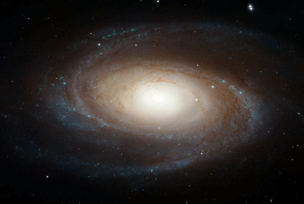
Рукава спиральных галактик имеют голубоватый цвет, так как в них присутствует много молодых гигантских звёзд. Эти звёзды возбуждают свечение диффузных газовых туманностей, разбросанных вместе с пылевыми облаками вдоль спиральных ветвей. Цвет центральных сгущений — красновато-жёлтый, свидетельствующий о том, что они состоят в основном из звёзд спектральных классов G, K и M. Все спиральные галактики вращаются со значительными скоростями, поэтому звёзды, пыль и газы сосредоточены у них в узком диске.
Спиральная галактика M81

Slide 12
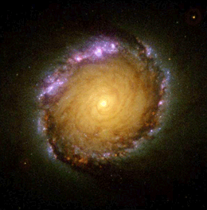
Некоторые галактики в центральной части имеют "звёздную перемычку" — бар. В некоторых ядрах помимо звёзд наблюдается яркий звёздоподобный источник в центре и светящийся газ, движущийся со скоростью тысячи километров в секунду.
Масса спиральных галактик до ≈10¹² Мʘ.
Наиболее известные спиральные галактики — это наша Галактика Млечный Путь и туманность Андромеды.
Спиральная галактика с баром
NGC 1512

Slide 13
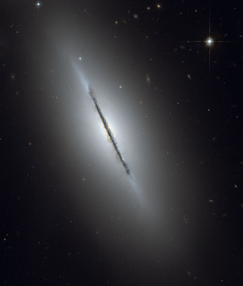
Классификация галактик
Промежуточным типом между спиральной и эллиптической галактиками является линзовидная галактика типа S0. У галактик этого типа яркое центральное сгущение (балдж) сильно сжато и похоже на линзу, а ветви отсутствуют или очень слабо прослеживаются.
Состоят линзовидные галактики из старых звёзд-гигантов, поэтому и цвет их — красноватый.
К линзовидным галактикам относится около 10% известных галактик.
Линзовидная галактика
NGC 5866

Slide 14
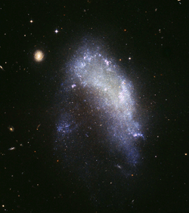
Классификация галактик
Неправильные или иррегулярные галактики (Ir) имеют неправильную, клочковатую форму. Неправильные галактики характеризуются отсутствием центральных уплотнений и симметричной структуры, а также низкой светимостью. Такие галактики содержат много газа ( в основном нейтрального водорода) — до 50% их общей массы. К этому типу относится около 25% всех звёздных систем.
Неправильная галактика NGC 1427A

Slide 15
Классификация Хаббла является на данный момент самой распространенной, но далеко не единственной. В частности широко используются Система де Вокулёра, представляющая собой более расширенную и переработанную версию классификации Хаббла и Йеркская система, в которой галактики группируются в зависимости от их спектров, формы и степени концентрации к центру.

Slide 16
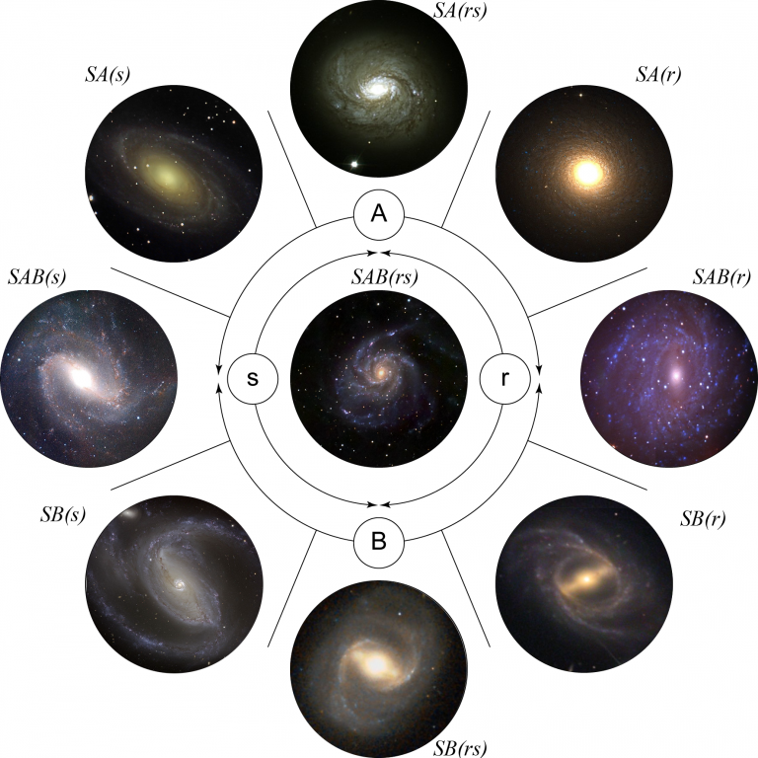
Классификация спиральныx галактик
по де Вокулёру

Slide 17
Ресурсы.
http://www.gect.ru/astronomy/typesgal.html
http://www.astronet.ru/db/msg/1246986
https://yandex.ru/images/search?text=Трехмерное%20представление%20системы%20Ж.%20де%20Вокулёра&stype=image&lr=22&source=wiz
https://korrespondent.net/world/3198973-inye-miry-nasa-obnarodovalo-unikalnye-snimki-novyh-galaktik
https://traditio.wiki/Закон_Хаббла
https://ru.wikipedia.org/wiki/Космологическое_красное_смещение

